Slide 1
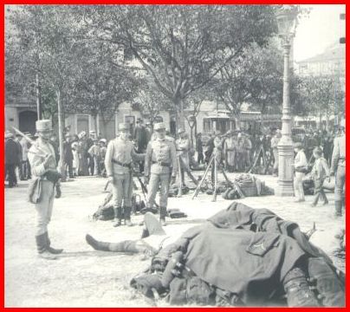
5 OUTUBRO 1910 - ROSSIO - LISBOA

Slide 2
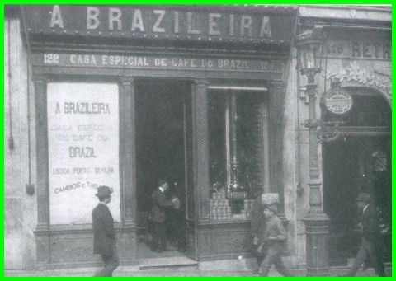
A Brasileira Chiado 1935

Slide 3
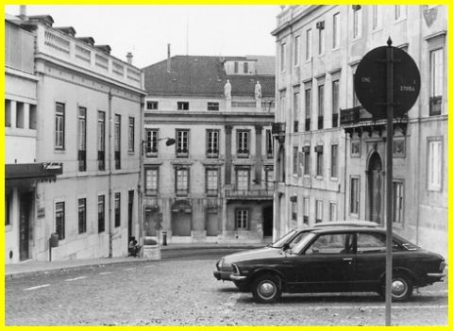
Academia Belas Artes 1964 - Lisboa

Slide 4
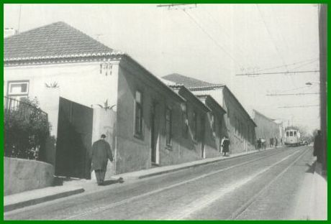
AJUDA 1960 - LISBOA

Slide 5
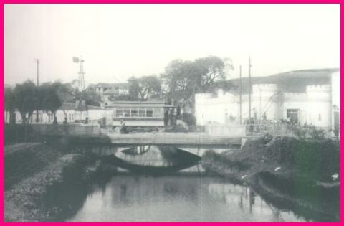
ALGÉS - 1905

Slide 6
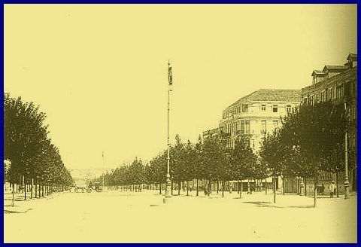
AV REPUBLICA 1904 - LISBOA

Slide 7
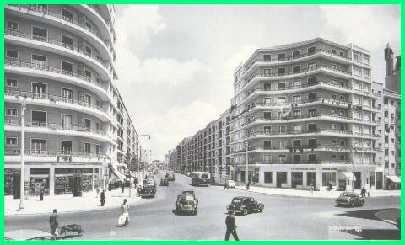
AV. JOÃO XXI - 1958 - LISBOA

Slide 8
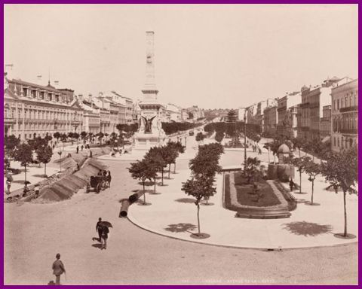
Av. Liberdade 1912

Slide 9
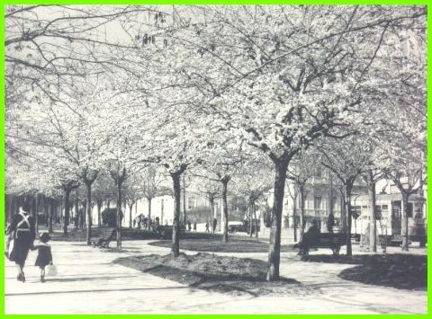
AV. LIBERDADE 1942 - LISBOA

Slide 10
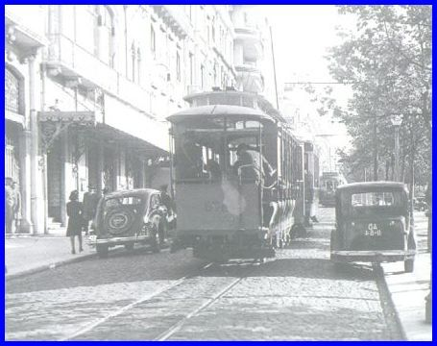
Av. liberdade 1946 - lisboa

Slide 11
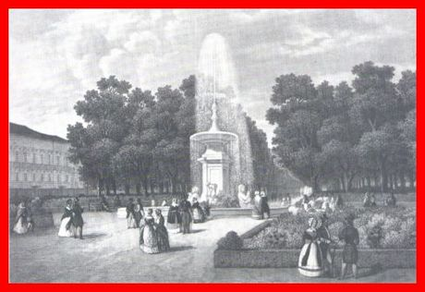
AV. LIBERDADE - 1886 -LISBOA

Slide 12
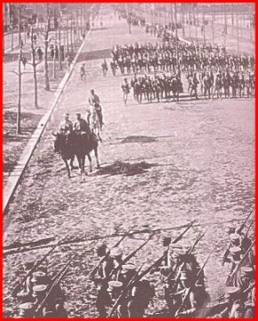
AV. REPÚBLICA - 1916 - LISBOA

Slide 13
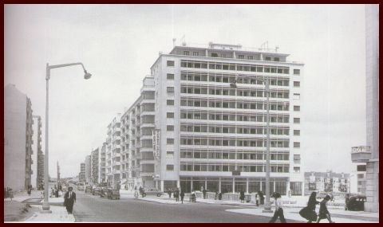
Av. Roma - 1952 - Lisboa

Slide 14
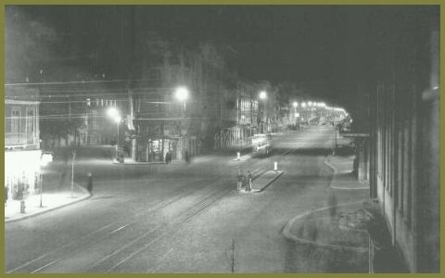
AVENIDA ALMIRANTE REIS - 1940

Slide 15
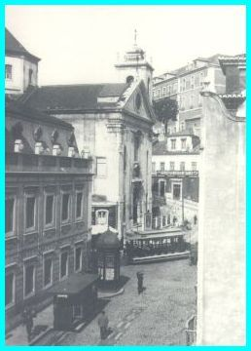
Baixa - Electrico e elevador para a Graça - 1905

Slide 16
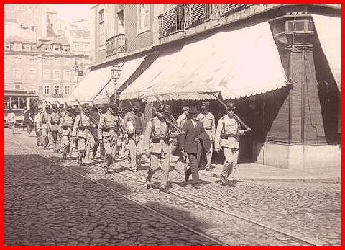
Baixa de Lisboa Presos 1927

Slide 17
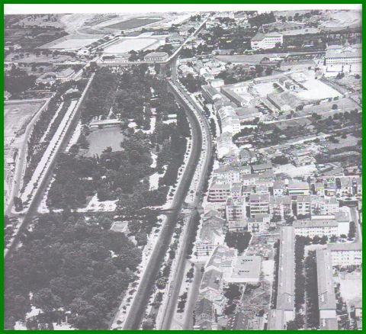
CAMPO GRANDE 1955 - LISBOA

Slide 18
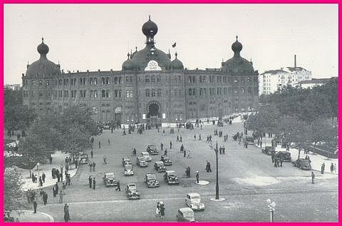
CAMPO PEQUENO 1947 - LISBOA

Slide 19
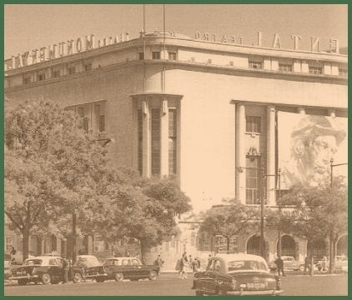
CINE TEATRO MONUMENTAL 1965 - LISBOA

Slide 20
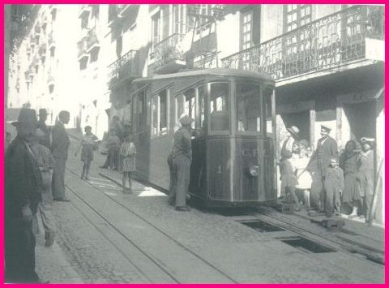
ELEVADOR DA BICA 1933 - LISBOA

Slide 21
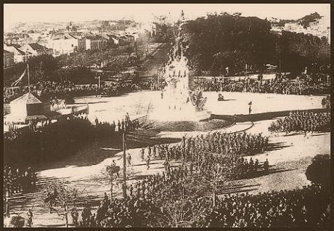
ELEVADOR DA BICA 1933 - LISBOA

Slide 22
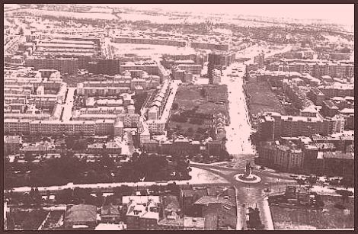
ENTRE CAMPOS 1956

Slide 23
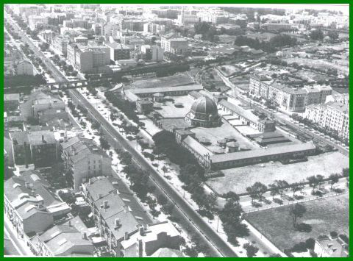
ENTRE CAMPOS - 1952 - LISBOA

Slide 24
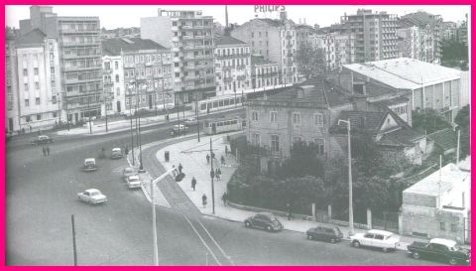
ENTRE CAMPOS - 1963

Slide 25
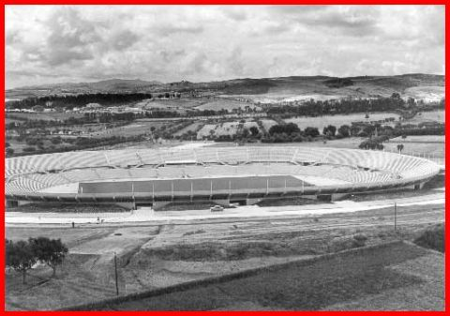
Estadio da Luz 1-12-1954

Slide 26
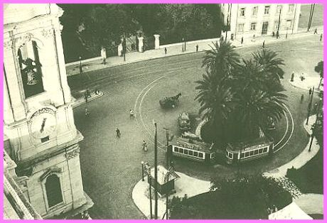
Estrela 1950 - Lisboa

Slide 27
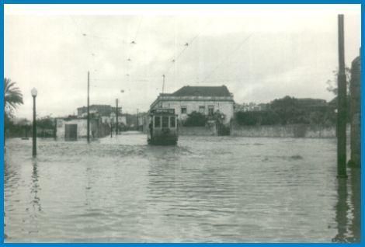
Inundações na Estrada de Benfica 1946

Slide 28
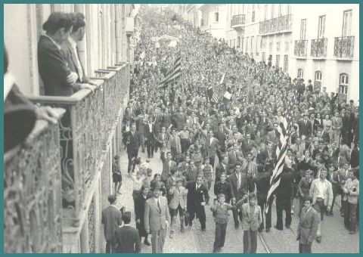
Lapa 1945

Slide 29
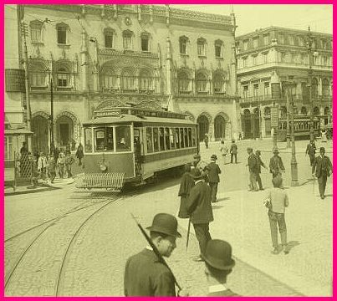
LARGO D.JÕAO DA CÂMARA-1926

Slide 30
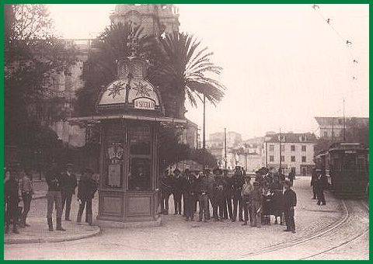
LARGO DA ESTRELA - 1908 - LISBOA

Slide 31
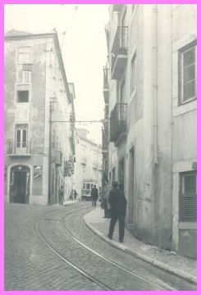
Largo Santa Luzia 1952

Slide 32
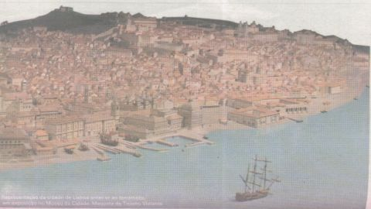
Lisboa antes do Terremoto de 1755

Slide 33
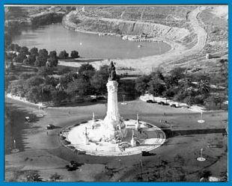
Marquês Pombal 1930

Slide 34
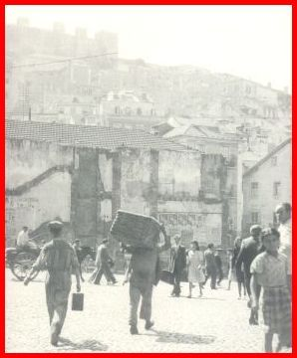
Martim Moniz 1935

Slide 35
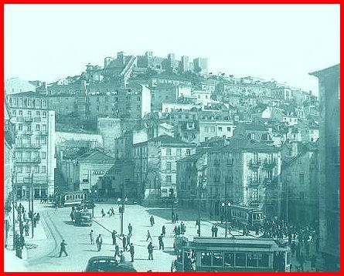
MARTIM MONIZ - LISBOA - 1946

Slide 36
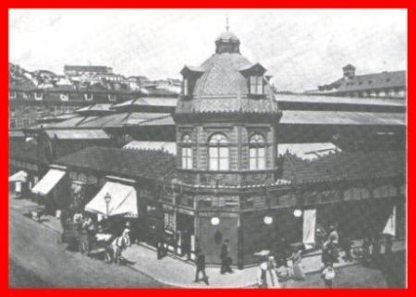
Praça da Figueira em 1949 - Lisboa

Slide 37
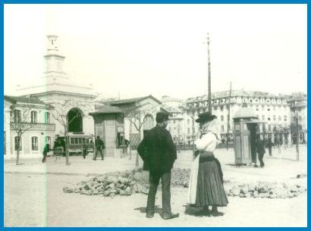
Praça da Ribeira 1926

Slide 38
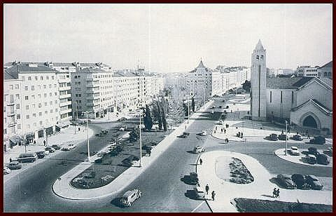
PRAÇA DE LONDRES 1956 LISBOA

Slide 39
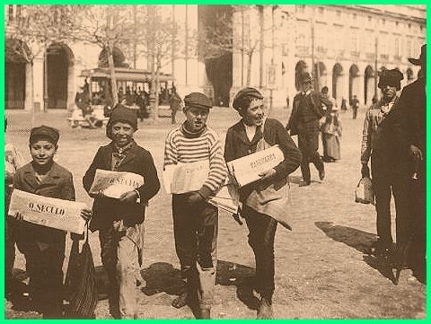
PRAÇA DO COMÉRCIO - 1910

Slide 40
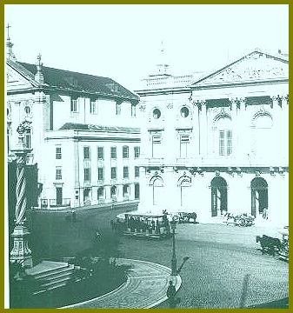
PRAÇA DO MUNICIPO - LISBOA - 1901

Slide 41
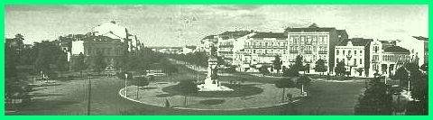
PRAÇA DUQUE DE SALDANHA 1946 - LISBOA

Slide 42
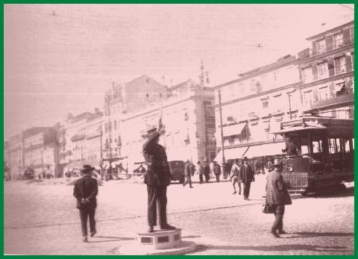
RESTAURADORES - 1927

Slide 43
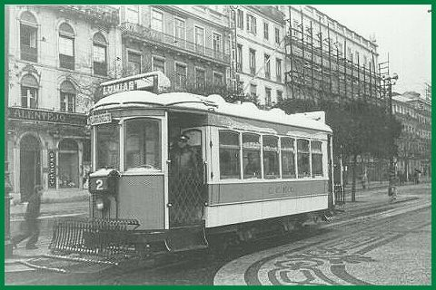
RESTAURADORES - NEVE EM LISBOA - 1945

Slide 44
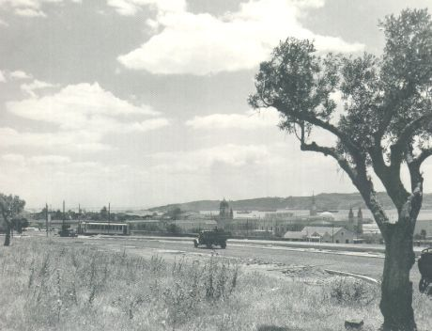
Restelo 1940

Slide 45
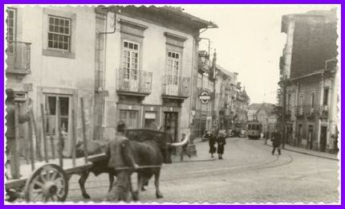
ROCHA CONDE ÓBIDOS - 1935

Slide 46
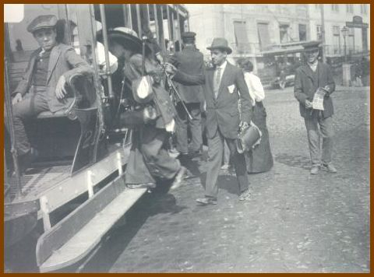
Rossio 1907

Slide 47
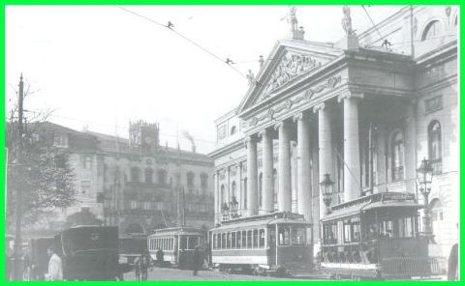
Rossio 1926

Slide 48
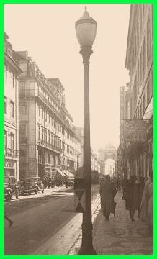
RUA AUGUSTA 1944 - LISBOA

Slide 49
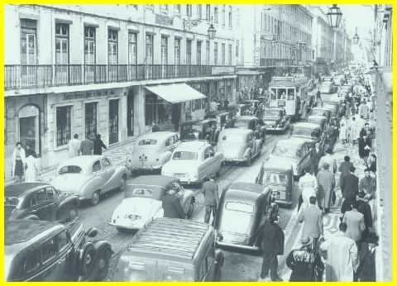
RUA AUGUSTA - LISBOA 1956

Slide 50
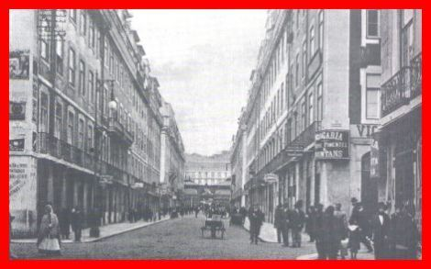
RUA DA PRATA - 1940 - LISBOA

Slide 51

RUA DO CARMO - LISBOA 1900

Slide 52

RUA DO OURO - LISBOA 1930

Slide 53

RUA S.PAULO 1945 - LISBOA

Slide 54

SANTA APOLÓNIA 1898 - LISBOA

Slide 55

TEJO 1956

Slide 56

TRANSPORTES EM LISBOA EM 1900

